Slide 1
物理化学 B
Physical Chemistry B
2019年9月
Notes:
自我介绍

Slide 2
教师与助教的联系方式
任课教师: 李广涛 教授（何添楼118）
Tel：62792905, 13552121389
Email：LGT@mail.tsinghua.edu.cn
助教： 卢启辰 （药化楼105 ）
Tel：13121986690
Email: lqc17@mails.tsinghua.edu.cn
杨皓周 （何添楼217 ）
Tel：15652797839
Email: yanghaozhou@qq.com
助教答疑：
何添楼328，周六下午：3: 00 - 5: 00

Slide 3
有关课程的具体安排
(1) 教材：
《简明物理化学》朱文涛,王军民,陈琳编，清华大学出版社
（2011年第2次印刷）
(2) 推荐参考书：
印永嘉等，《物理化学简明教程》,高等教育出版，2007年
《物理化学简明教程》例题与习题
沈文霞 编,《物理化学核心教程》，科学出版社
傅献彩等编,《物理化学》(第五版),高等教育出版
朱文涛，《基础物理化学》上下册,清华大学出版社, 2011
P.W Atkins， Physical Chemistry (Sixth edition), OUP, 1998
R. J. Silbey, R. A. Alberty(MIT), Physical Chemistry. Wiley. 2001
(3) 进度安排：章节进度(1-3,5,4,6-8)
Notes:
傅老，沈文霞：南京大学
范康年：复旦大学
基本按照章节进度，每章平均2次课完成。
特殊调整：
（1）第五章提到第四章之前讲，章节顺序为：1-3,5,4,6-8
（2）第五章一次课完成。

Slide 4
作业（独立高质量完成）
平时成绩
15%
课堂表现、网络学堂讨论（额外加分1-2分）
物化总成绩
期中成绩
第8-9周；
35％
期末成绩
第17-18周
50％

Slide 5
作业与答疑
作业：每周交一次；记成绩；
课前由课代表收齐交给教师；
晚于1周者不批改、不记成绩。
答疑：
时间： 星期六下午 7:00－9:00
地点： 何添楼118室（李广涛）

Slide 6
绪论 Introduction
1、什么是物理化学？（理论化学）
无机化学
有机化学
化学
物理化学
高分子化学
分析化学

Slide 7
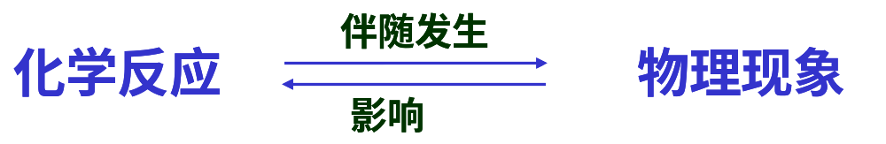
化学现象与物理现象的密切联系
物理化学由此联系出发研究化学反应的普遍规律
物理化学是从物质的物理现象和化学现象的联系入手来探求化学变化及相关的物理变化基本规律的一门科学。 --南京大学傅献彩--
Notes:
傅献彩 著名的物理化学家和化学教育家，物理化学家和化学教育家。长期从事化学教学工作，他编译出版著作10余部，培养了大批人才，为中国化学教育事业做出了贡献。

Slide 8
以物理的原理和实验技术为基础，研究化学体系的性质和行为，发现并建立化学体系的特殊规律的学科。
中国大百科全书（唐有祺）
物理化学与其它化学分支的关系：
物理化学更侧重研究具有普遍性、本质性的化学运动的基本规律。
Notes:
唐有祺，一直从事物理化学和结构化学研究，为我国晶体结构和结构化学研究做了重要奠基和发展工作，师从诺贝尔奖得主鲍林。

Slide 9
2、物理化学的研究内容：
(1) 化学反应的方向、限度和能量转换
----化学体系的平衡性质
(化学热力学)
(2) 化学反应的速率和反应机理
----化学体系的动态性质
(化学动力学)
(3) 化学体系的微观结构和性质之间的关系
(结构化学和量子化学)
Notes:
根据物理化学目前的教学大纲，本课程着重讨论化学热力学和化学动力学两方面的内容，其中又以热力学为主。

Slide 10
其它分支学科还包括：
电化学、表面及胶体化学、光化学等。
将物理化学原理应用于不同的体系，则产生了物理有机化学、生物物理化学、材料物理化学等等。
与其他相关学科交叉，已成为化工、材料、生物、环境、机械、冶金等专业的一门基础理论课，为专业课的学习奠定基础。

Slide 11
3、如何学好物理化学？
物理化学的学科特点：
概念多、公式多、逻辑性强
学习方法：根据学科特点。
(1) 正确理解基本概念、理论模型、公式的物理意 义及应用条件。
(2) 掌握并深刻领会物理化学的处理具体问题的基 本方法。
(3) 重视思考题和习题的演算。
Notes:
对化学系的同学来说，是一门换脑子的课程，要用学数学和物理的方法来学习物化。

Slide 12
第一章 热力学第一定律
Chapter 1 The first law of thermodynamics
1-1 热力学概述
热力学：是研究热与其他形式的能量之间相互 转化所遵循的规律以及能量变化与物质宏 观性质之间关系的学科。
平衡热力学（经典热力学）
非平衡热力学
Notes:
从研究内容上可分为平衡和非平衡热力学
平衡热力学限于描述平衡状态和可逆过程的系统，主要用于研究孤立和封闭系统。
开放系统由于有不平衡的力存在，构成了非平衡系统。20世纪60年代以来发展非常迅速，是当前理论化学发展的前沿之一。

Slide 13
1、(平衡) 热力学的特点
(1) 研究对象：大量粒子组成的宏观体系。
（热力学的结论不适用于微观体系中单
独粒子或少量粒子的行为）
(2) 研究方法：在经验定律的基础上 ，通
过演绎的方法，得出一般性的规律。
（高度的普适性和可靠性）
经典热力学是具有普遍内容的唯一物理理论，
我深信在基本概念适用的范围内，是绝对不可能被
推翻的。
----Einstein----

Slide 14
(3) 只考虑过程的初、末态，不考虑过程的
细节。
(4) 不涉及时间因素。
常温常压下：2H₂ + O₂ → 2H₂O 0.18% (10亿年）

Slide 15
2、化学热力学主要内容：
化学热力学：用热力学的基本原理来研究化学 反应及伴随的物理现象的科学。
化学热力学的任务：
方向、限度、能量转换、宏观性质
热力学三大定律 （第一二章）
溶液热力学 （第三章）
相平衡 （第四章）
化学平衡 （第五章）
Notes:
化学热力学的任务（学科内容）包括三部分：
1、化学反应及其伴随物理过程中的能量转换；
2、化学反应的方向和限度
3、在平衡状态下，研究对象所遵循的客观规律

Slide 16
1-2 热力学基本概念
Basic concepts of thermodynamics
1、系统和环境 (System and surroundings)
定义：系统——研究对象(也称体系)
环境——与系统有相互作用的外界
系统的分类：
开放系统 (敞开系统)
封闭系统（物化研究的大部分系统）
孤立系统（严格意义不存在，只能近似）
系统

Slide 17
2、热力学平衡状态
(Thermodynamic equilibrium state)
定义：平衡状态，简称状态
在一定环境条件下，如果系统的所有性质均不随时间而变化；而且当此系统与环境隔离后，也不会引起系统任何性质的变化，则称该系统处于热力学平衡状态。
系统的状态不随时间改变的状态未必是平衡状态。

Slide 18
H₂O(g)
100⁰C,101.325kPa
H₂O(g)
100⁰C,101,325kPa
H₂O(l)
100⁰C
H₂O(l)
100⁰C
恒温热源(100ºC)
绝热壁
热力学平衡状态

Slide 19
T₁
T₂
air
恒温热源
T
T₁
T₂
air (T)
绝热壁
稳态（stable state)
非平衡态

Slide 20
处于热力学平衡的系统必须满足
下列平衡：
热平衡
力平衡
相平衡
物质平衡
化学平衡
热
力
学
平
衡

Slide 21
(1) 热平衡（thermal equilibrium):
如果没有绝热壁存在，系统内各部分之间
以及系统与环境之间没有温度差别。
热力学第零定律
如果系统A与B成热平衡，系统B与C成热平衡，则系统A与C也必然成热平衡。一切互为热平衡的物体具有相同的温度。（热平衡定律）
Notes:
在热力学中，温度的概念是最基本的，它作为测量热量的标度。由热力学第0定律经验地确定温度概念。
热力学第零定律是大量实验事实的总结和概括，是20世纪30年代由否勒提出的。历史上，热力学第一、二定律在80年前已为公众所接受，为了表明在逻辑上这个定律应该排在最前面，所以称之为热力学第零定律。

Slide 22
(2)力平衡（mechanical equilibrium)
如果没有刚性壁存在，系统各部分之
间，系统与环境之间没有不平衡的力存在。
(在不考虑重力场与其它外场作用的情况下，
系统内部处处压力相等。)

Slide 23
(3) 相平衡（phase equilibrium)
相（phase)
系统内物理性质及化学性质完全均匀
的一部分称为一相。
H₂O(l)
糖水
糖水
糖
均相系统
homogeneous system
多（复、非均）相系统
heterogeneous system
Notes:
多组分系统，只有各种物质以分子层次相互混合才是均相系统。

Slide 24
相平衡
在一个多相系统中，若各相的组成及数量均不随时间而变化，则称该系统处于相平衡。
(4) 化学平衡（chemical equilibrium)
若系统中各物质之间存在化学反应，当系统组成不随时间而变化时，系统处于化学平衡。

Slide 25
3、平衡状态的描述与状态函数
(1) 定义：用于描述系统状态的各宏观物理性质（如物质的量、温度、压力、体积等）称为系统的热力学性质，习惯称为状态函数。
容量性质：与n成正比，有加和性。 如m，V；是n的一次齐函数
（广延性质）
(2) 分类：
强度性质：与n无关，无加和性。
如T，p，V_{m}；是n的零次齐函数
Notes:
状态确定，所有状态函数唯一确定。

Slide 26
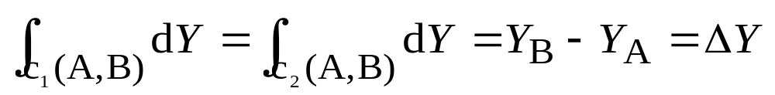
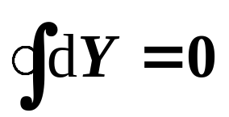
(3) 特点：
相互关联：
单组分均相封闭系统，有两个独立变量。即：只需两个强度性质即可确定系统所有的强度性质。
（组成不变的封闭系统）
状态函数是状态的单值函数，变化只决定于初末状态。
状态函数的增量可用全微分表示。

Slide 27
4、过程与途径 (Process and path)
系统的状态发生变化称为进行了热力学过程，简称过程。变化的具体方式常称为途径。
按系统初末状态的差异，分为：
简单物理过程：p V T 变化（双变量系统）
复杂物理过程：相变、混合等
化学过程：即化学反应

Slide 28
物化感兴趣的几种典型过程为：
注意区别：
恒温过程：
T=T_{环}=const.
恒压过程：
p=p_{环}=const.
恒外压过程：
p_{环}=const.
等温过程：T₁＝T₂＝T_{环}＝const.
等压过程：p₁＝p₂＝p_{环}＝const.
等容过程：V＝const.
绝热过程：系统与外界无热交换
循环过程：初末态相同
注意：等温、等压过程要求三个等号同时成立！

Slide 29
5、热量和功 (Heat and work)
定义：由于温度不同而在系统与环境之间传递的能量为热量，Q；
除热以外，在系统与环境之间所传递的一切能量都称为功，W。
本书规定：
系统吸热，Q > 0；系统放热，Q < 0
系统做功，W > 0；环境做功，W < 0
Q和W是过程量，不是状态函数

Slide 30
状态函数
过程量
热力学物理量
Ⅰ (过程量)
A
B
(状态函数)
(状态函数)
Ⅱ (过程量)
(1) Ⅰ和Ⅱ的过程量一般不同：Q_{Ⅰ}≠ Q_{Ⅱ}， W_{Ⅰ}≠ W_{Ⅱ}
Ⅰ和Ⅱ的状态函数变化相同：ΔY_{Ⅰ}＝ ΔY_{Ⅱ}
(2) 一般Q ≠-Q_{逆}， W ≠-W_{逆}；
但ΔY ＝- ΔY_{逆}
Notes:
W与Q与过程相关，是过程的函数。过程不同，则过程量一般不同，这是与状态函数增量的根本区别。

Slide 31
6、内能 (Internal energy)
热力学能(thermodynamic energy)
动能
势能
机械能
系统的能量
内能
定义：
是系统内部所有粒子的各种运动和相互作用的能量总和，包括体系内分子运动的平动能、转动能、振动能、电子及核的能量以及分子与分子相互作用的位能等能量。也叫热力学能，用符号 U 表示，单位焦耳（J）。

Slide 32
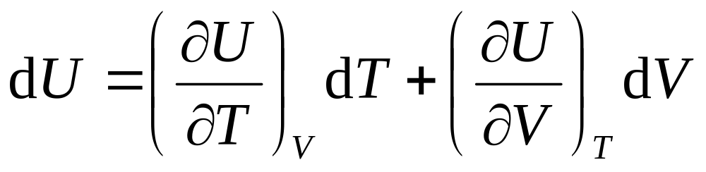
注意点：
U是状态函数
容量性质
对组成不变的封闭系统:
U＝U(T, V), 全微分
(4) 绝对值不可测，ΔU = U₂-U₁
Notes:
随着人们对微观世界认识的不断深入，还会出现新的微观粒子和新的运动形式。

Slide 33
1-3 热力学第一定律
(The First Law of Thermodynamics)
1、能量守恒定律：
叙述方法很多，不需证明。
能量守恒与转化
(conservation of energy)
第一类永动机是不可能造成的。
（perpetual motion machine）
Notes:
把能量守恒定律应用于宏观热力学系统，就形成了热力学第一定律。

Slide 34
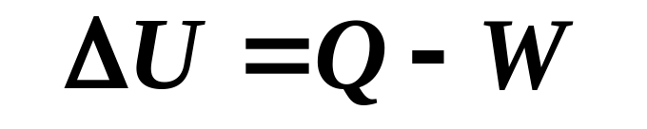
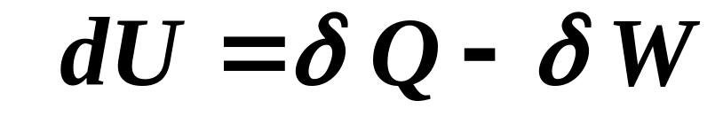
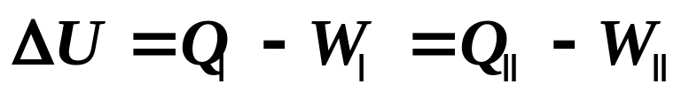
2. 封闭系统热力学第一定律的数学表达式
对微小的变化过程：
公式适用条件及注意点：
适用于宏观静止的、无外场作用的封闭系统
(2)
Ⅰ
1
2
Ⅱ
实际上就是热量和功如何计算和测量。

Slide 35
1-4 功的计算 (How to calculate work)
1、功的分类
体积功 Volume work： 体积变化
功
电功
表面功
光
轴功，如泵等
非体积功
（W’）
体积功最为普遍。
Notes:
体积功是系统的体积改变时克服外力所作的功。
科学研究和实际生产中系统的体积常常变化，所以体积功最为普遍。

Slide 36
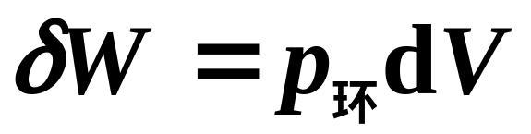
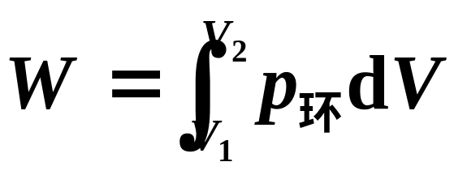
2、体积功的计算
当系统的体积变化时，系统反抗环境压力所作的功。
p_{环}
若体积膨胀或压缩dV
(即V→V+dV)，则
dV
系统，V
注意：
（1）被积函数为p_{环}（外压）
（2）此式中的W与第一定律表达式中的W相同吗？
Notes:
为什么用环境压力？

Slide 37
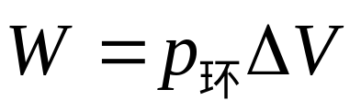
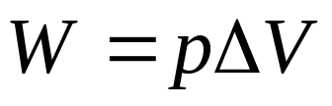
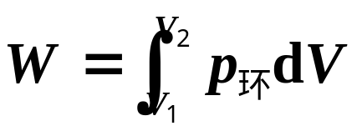


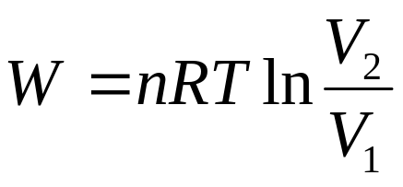
3、具体过程的体积功：
等外压过程：
等压过程：
自由膨胀：
等容过程：
理气等温可逆膨胀(压缩)：
可逆膨胀(压缩)：理想活塞
力学平衡
p_{环}＝p±dp

Slide 38
p₂=1 kPa
V₂= 24 m³
I. 一次膨胀
II. 两次膨胀
III. 三次膨胀
IV.等温可逆膨胀
p₁= 4 kPa
V₁= 6 m³
恒温热源T
恒温热源T
理想气体等温膨胀过程
Notes:
功是个过程量，与过程有关。下面通过一个具体的例子来说明各种过程功的计算以及功对于过程的依赖关系。

Slide 39

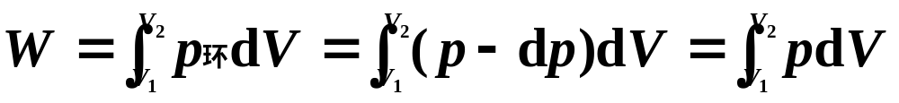
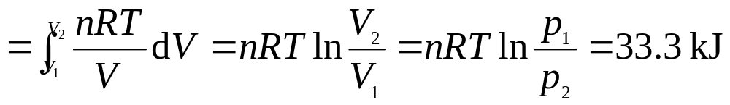
p
p₁V₁
(1) 恒外压膨胀:
p_{环}= const.
p₂V₂
V
一次膨胀 二次膨胀 三次膨胀
W/kJ 18 24 26
V₁
V₂
(2) 可逆膨胀：p_{环}= p-dp
可见，发生同样的状态变化，过程不同，功则不同(热也不同)。计算W、Q一定要叙述清过程！
Notes:
显然，在初末态相同的情况，分步越多，系统对环境所做的功就越大。极限就是等温可逆膨胀。功的计算用图示更好，参见傅老的书p75页！

Slide 40
(3) 等温压缩过程的功
一次膨胀 二次膨胀 三次膨胀 可逆膨胀
W/kJ 18 24 26 33.3
一次压缩 二次压缩 三次压缩 可逆压缩
W/kJ -72 -48 -44 -33.3
∑W -54 -24 -18 0
（ ∑W：系统经过一个循环之后总的功）

Slide 41
4. 可逆过程（reversible process）
定义： 热力学的一类过程，其每一步都可以反向进行而不在环境中引起其他变化。（即在环境中不留下任何影响)
上例：(1) 恒外压，一次膨胀 W＝18 kJ
反向(一次压缩) W_{逆}＝-72 kJ
∴ 在环境中留下影响(环境多做了54 kJ功)
(2) 等温可逆膨胀 W＝33.3 kJ
反向(等温可逆压缩) W_{逆}＝-33.3 kJ
∴ 在环境中没有留下影响！！

Slide 42
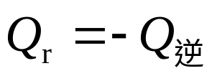
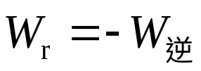
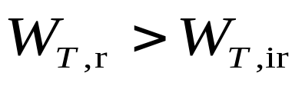
(2) 特点：
(a) “双复原”：逆向进行之后系统恢复到原状态，在环境中不留下影响。
能量条件
“可逆” ≠ “回来”
(b) 可逆意味着平衡：
T≈T_{环}，p≈p_{环}，动力无限小，速度无限慢。理想过程
(c)可逆过程的功和热为极限值：
等温可逆膨胀过程，系统做功最大;
等温可逆压缩过程，环境做功最小。

Slide 43
(3) 几种典型的可逆过程：
可逆膨胀和可逆压缩：系统始终无限接近力平衡
p_{环}－p ＝dp
可逆传热：热平衡 T_{环}＝T＋dT
变温热源
可逆相变：相平衡
E_{反}＝E－dE
可逆化学反应：化学平衡
+
电 池（E）
-
A ＋ B C
(4) 可逆过程的重要性
实际过程能量利用的极限
实际过程状态函数的变化计算（如熵函数）
Notes:
可逆过程是一种理想过程，是一种科学的抽象，客观世界并不存在可逆过程，自然界的一切宏观过程都是不可逆过程，实际过程只能无限的趋近它。但是它的概念却很重要。

Slide 44
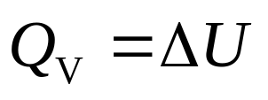
1-5 热的计算 (How to calculate heat)
1、 等容热（Q_{v}）
过程特点：dV=0
W＝0
Δ
U
=
Q
−
(
W
+
W
′
)
=
Q
−
W
′
V
V
若W '＝0：
条件：等容，W´＝0
物理意义： 在等容且没有非体积功的条件（无功）下，系统所吸收的热全部用来增加内能。
Notes:
在生产实践和科学研究中人们遇到的过程多数是等容过程和等压过程，其中等压过程最多。

Slide 45
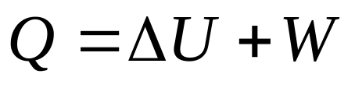
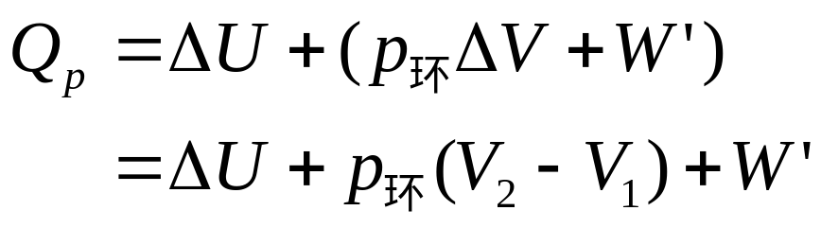
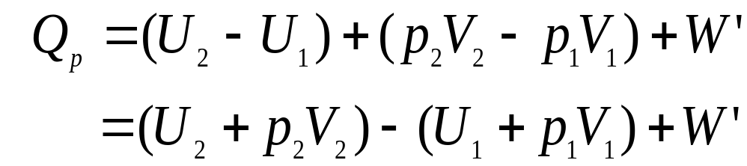
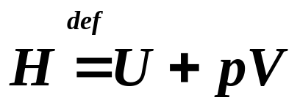
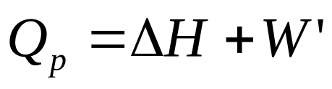
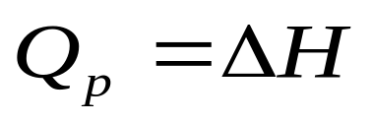
2. 等压热（Q_{p})与焓(enthalpy)
等压p₁= p₂ = p_{环}
定义：
焓（enthalpy)
条件：等压
条件：等压，W´=0
Notes:
等压过程是人们最常遇到的过程。

Slide 46
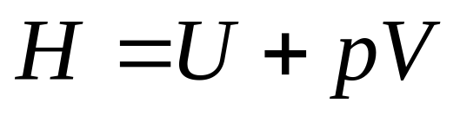

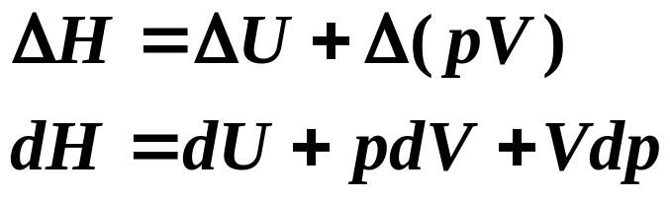
焓(H)的特点：
(1) 是状态函数，容量性质，单位为J。
(2) 导出函数，无物理意义，无法测定其绝对值。
(3) p为系统压力，pV不是功。
(4) 等压热等于焓变，但不是等压过程才有焓变。
对组成不变的封闭系统：
任意过程的焓变的计算：
Notes:
等压热等于焓变，但不是等压过程才有焓变。

Slide 47

判断题
可逆过程就是可以逆向进行的过程。
焓就是系统所含有的热量。
等压热等于焓变，所以只有等压过程才有焓变。
因为Q_{p}＝ΔH，Q_{V}＝ΔU，所以可以认为Q_{p}和Q_{V}是特定条件下的状态函数？

Slide 48
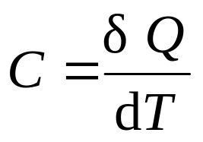
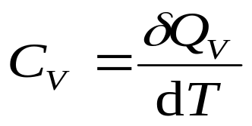
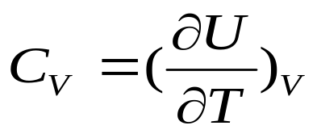
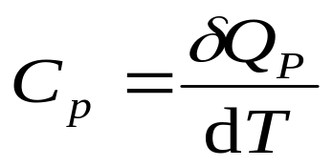
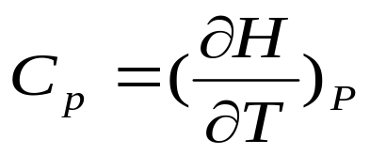
3. 热容和简单变温过程热的计算
简单变温过程：等容、等压变温
热容 (Heat capacity)：
（1）定义： 对于一定量的组成不变的均相封闭系统，在非体积功为零的情况下，将系统温度升高1 K时，所吸收的热量。单位：J.K⁻¹
W '＝0
1. 等容热容：
2. 等压热容：
W '＝0
Notes:
由于热量与过程有关，所以不同的过程中系统有不同的热容。

Slide 49
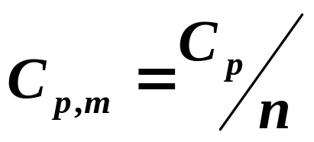
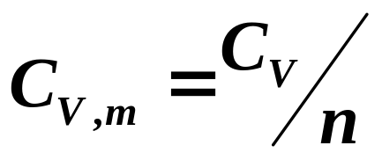
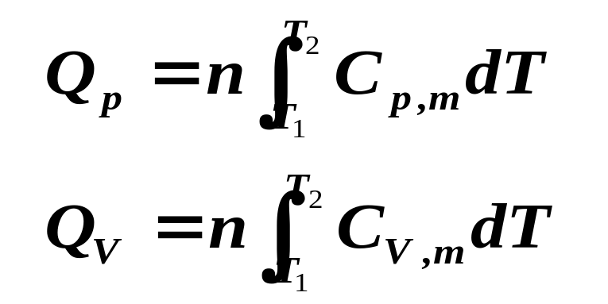
摩尔等压热容：
摩尔等容热容：
n为物质的量：(mol)
（单位：J.mol⁻¹.K⁻¹）
对组成不变的均相系统，在W’ = 0 的情况下，等压（等容）简单变 温过程热的计算：

Slide 50
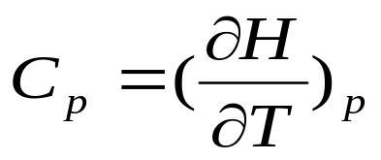
（2）C_{p}与 T 的关系
由定义知： C_{p}= f(T, p)
C_{p}是状态函数，容量性质
p的影响很小，通常情况下可忽略不计
温度对热容的影响一般由实验确定，并由经验方程式描述。C_{p}～T关系可查手册中的经验公式：
C_{p, m} = a + bT + cT² + …
经验常数由物质的本性决定。
or
C_{p, m} = a + bT + c´T⁻² + …
处理具体问题时如何使用热容数据： 若温度变化不大，可近似将C_{p}当作常数。
Notes:
作业题一般不考虑Cp与T的关系
纯物质的摩尔热容与系统的温度、压 力有关
III节

Slide 51
Cp,m/(J.K⁻¹.mol⁻¹)
S L G
0
103.9 169.4
T/K
C₂H₆的C_{p,m}随温度的变化

Slide 52
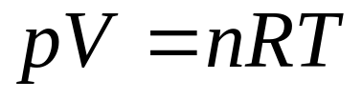
1-6 热力学第一定律对于理想气体的应用
1、理想气体（ideal gas）
pV_{m} = RT
定义：在任意温度和压力下都严格服从理想气体状态方程的气体。
理想气体的微观模型：
分子是几何点
无分子间力
低压实际气体可近似当作理想气体

Slide 53
2、理想气体内能和焓
Gay-Lussac-Joule experiment
实验结果：
气体膨胀过程
温度未变
H₂0
气体
真空
分析：以气体为系统
此过程 W= 0 , Q = 0 , ∴ΔU = 0
Notes:
在100多年前，分别用实验研究了低压气体的内能与体积的关系。

Slide 54
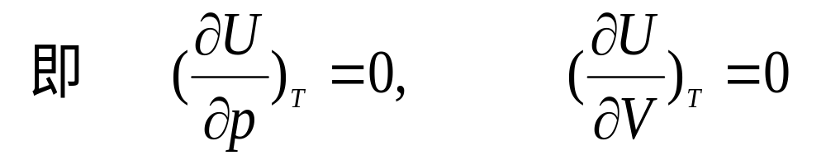
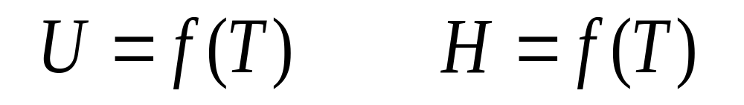
结论:
一定质量、一定组成的理想气体的
内能（和焓）仅仅是温度的函数，与 压力、体积无关。（Joule定律）
Notes:
组成不变的均相系统，双变量系统，U=f(T,V), U=f（T，p）
在温度不变的情况下，理想气体的内能不随气体的体积和压力而改变。即理想气体的内能与V和P无关。因此理想气体的内能只是温度的函数。

Slide 55
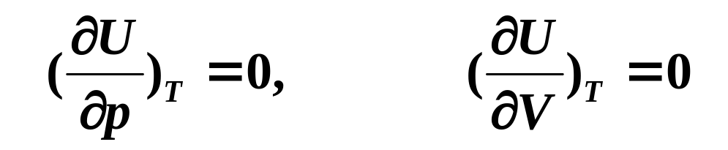

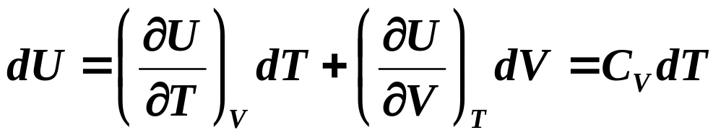
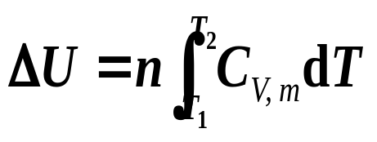
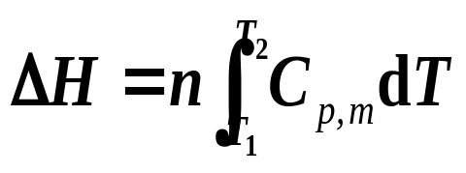
∵ 理想气体无分子间作用力
∴
U = f (T)
H = f (T)
理气任意等温过程：
ΔU = 0 ΔH = 0
理气任意变温过程：
条件：理想气体的任意物理过程
Notes:
Joule定律是理想气体分子间无相互作用的必然结果。

Slide 56
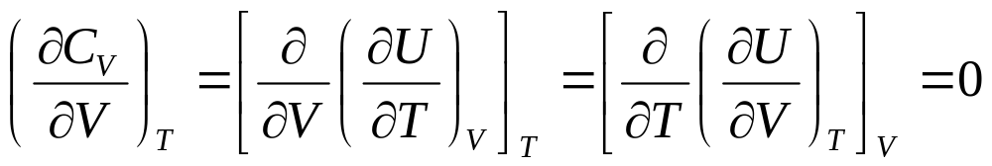
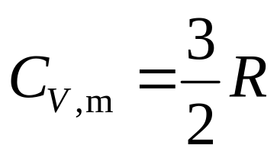
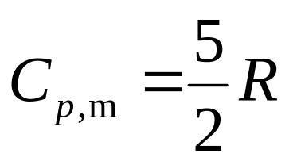
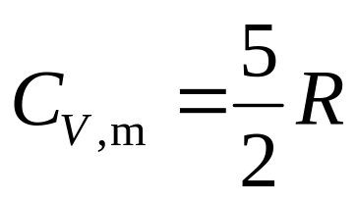
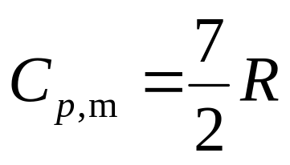
3、理想气体的热容
(1)
即 C_{V}（C_{p}）只是T 的函数
(2) C_{p} - C_{V} = nR or C_{p,m}- C_{V,m} = R
（相差一个气体常数）
(3) 在通常温度下
单原子分子He等：
双原子分子H₂等：

Slide 57
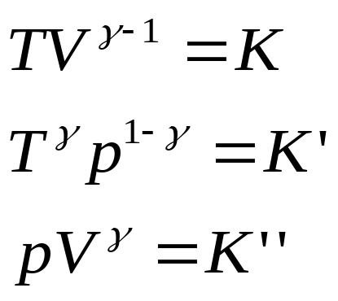
4、理想气体的绝热过程
(Adiabatic change of ideal gas)
（1） 绝热过程的一般特点：
（a）Q = 0， ΔU ＝ -W
（b）一般情况下，绝热过程 p V T 同时变化。
（2） 理想气体的绝热（可逆）方程
若记 γ =C_{p} /C_{V} 为热容比或绝热指数
(K为常数)
适用条件？
Notes:
W=-ΔU
理想气体经绝热膨胀后，由于做功而是内能减少，温度便会降低，于是压力也必然下降；压缩过程，做功而是内能增加，温度必然升高，压力增大。

Slide 58
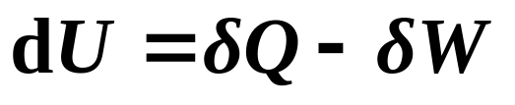








对封闭系统
绝热过程δQ= 0
理想气体, W’=0
可逆过程
理想气体
C_{p}- C_{V} = nR
C_{p} / C_{V} = γ
= Const.
Notes:
如何掌握一个公式的使用条件。

Slide 59

绝热可逆过程方程
描述了不同状态之间两个变量间的关系
条件：理想气体，绝热，可逆过程，
不做非体积功
用途：求末态
理想气体
等温可逆过程与绝热可逆过程
Q, W, ΔU, Δ H

Slide 60
例： 设在273.15 K，1013.25 kPa时，取 10 dm³ He(g)，今用下列几种不同过程膨胀到最后压力为101.325 kPa.
等温可逆膨胀
在外压恒定为101.325 kPa下等温膨胀
绝热可逆膨胀
在恒外压101.325 kPa下绝热膨胀（不可逆）
计算气体最后的体积和相应的W, Q , ΔH, ΔU（假定C_{v,m}＝3R/2且与温度无关）

Slide 61
热力学第一定律的应用
解决热力学问题“三部曲”
（1） 选定系统
（2） 明确初、末态
对于封闭系统，初末态的物料守恒
（3） 明确初、末态之间的具体过程
过程特点不同，处理方法也有所不同。注意公式的应用条件。
Notes:
强调解题思路

Slide 62
两种等温过程
n=? mol
(1) 等温、可逆
n = ?
T₁=273.15 K
T₂=273.15 K
p₁=1013.25 kPa
(2) 等温，
p_{外}＝101.325 kPa
p₂=101.325 kPa
V₁=0.01 m³
V₂ = ?

Slide 63



确定研究对象
确定经过不同过程后的始末态，然后计算
(1) 等温可逆膨胀
ΔH＝0； ΔU＝0
Q＝W＝nRT ln(V₂/V₁)=23.3 (kJ)
Notes:
理想气体的U和H只是温度的函数，所以等温过程U和H保持不变。

Slide 64
(2) 恒外压等温膨胀过程
ΔH＝0； ΔU＝0
Q＝W＝p_{外}（V₂－V₁)
＝101.325 kPa x (100-10.0)x10⁻³ m³
= 9.12 kJ
比较对外做功：23.3 > 9.21
等温可逆膨胀对外做功最大！
Notes:
此过程的初末态与（1）相同，因此状态函数的变化值必与（1）相同。

Slide 65
两种绝热过程
n=4.46 mol
(3) Q=0，可逆
T₁=273.15 K
T₂=?
p₁=1013.25 kPa
(4) Q=0，
p_{外}＝ 101.325 kPa
p₂=101.325 kPa
V₁=0.01 m³
V₂= ?

Slide 66

(3) 绝热可逆膨胀，应用过程方程求末态
γ = C_{p,m}/C_{v,m}=5/3
单原子理想气体
109 K
Δ U = nC_{v,m} (T₂ – T₁) = -9.15 kJ
Δ H = nC_{p,m} (T₂ – T₁) = - 15.0 kJ
因为是绝热过程：
Q = 0
W = - Δ U = 9.15 kJ
Notes:
由于ΔU和ΔH只决定于初末态的温度差，所以首先要用过程方程确定末态
W=nRTln（V2/V1)

Slide 67




(4) 绝热不可逆膨胀 (p_{外}=p₂=101.325 kPa, T₂＝？V₂＝？)
不能用过程方程！
同上问,
ΔU ＝ - W
ΔU ＝ - W = - 5.47 kJ
ΔU = nC_{v,m}(T₂-T₁)
比较温度：109 K< 175 K
ΔH = nC_{p,m}(T₂-T₁)
= - 9.12 KJ
绝热可逆膨胀降温最大！

Slide 68
重要结论：
(1) 从相同的始态出发，经等温可逆膨胀与等温不可逆膨胀过程可以到达相同的末态。
(2) 从相同的始态出发，经绝热可逆膨胀与绝热不可逆膨胀过程不能到达相同的末态。
T_{2,r,Q=0} = 109 K; T_{2,ir,Q=0} = 175 K
绝热过程是内能与功的转化过程。可逆时对外做功最大，故温度降低最多。
(3) W_{r,Q=0}> W_{ir,Q=0}; W_{r,T} > W_{r,Q=0}
W_{r,Q=0} = 9.15 kJ; W_{r,T} = 23.3 kJ
Notes:
物化结题只好一定要欣赏和回味一下。

Slide 69

绝热可逆与等温可逆过程的功在p -V 图上的表示：
A（p_{1，}V₁）
p
dT=0
B（p_{2，}V₂）
δQ=0
C (p_{3，}V₂）
V
在p～V 图上，同一点处的绝热线比等温线更陡。

Slide 70

作业(思考题8): 每个过程的Q, W, 和总效率。
p
理想气体卡诺循环
A（p₁,V₁, T₂)
1824 Sadi Carnot
(1)
(1) 等温可逆膨胀
(2) 绝热可逆膨胀
(3) 等温可逆压缩
(4) 绝热可逆压缩
B（p₂,V₂, T₂)
(4)
(2)
(3)
D
（p₄,V₄, T₁)
C（p₃,V₃, T₁)
V
Notes:
1824年年轻的发过工程师卡诺设计的，最简单的理想循环，这一研究成果为提高热机效率指明了方向，对热力学理论的发展起了非常重要的推动作用。

Slide 71
1.7 热力学第一定律对于相变过程的应用
相变过程 指物质的聚集状态发生变化的过程。
可逆相变
相变过程
不可逆相变
可逆相变是在相平衡温度压力下进行的相变：
例子：水在100ºC、101325 Pa时的气化；
水在其它温度、饱和蒸气压下的气化
不可逆相变：
例子：水向真空中的气化；
水向干燥空气中的气化

Slide 72



相变热(相变潜热)
通常的相变过程是在等温、等压、没有非体积功下进行，相变热就是等压热，也即相变过程中末态与初态焓值差(相变焓）：
H₂O(l,373.15K,101.325kPa) → H₂O(g,373.15K,101.325kPa)
摩尔汽化焓
逆过程的焓变

Slide 73
（1）对纯物质,相变焓与温度、压力有关，但压力 影响小，可忽略；
（2）一些常见的物质在正常相变点的相变焓可从 手册上查到。
正常相变点：在环境压力为1 atm(101.325 kPa)
时，两相平衡的温度（沸点、
熔点、晶型转化点）。

Slide 74
（3）在非正常相变温度的相变焓需要设计途径来求。
例3
2mol H₂O(l)
T₁=25 ºC
p₁=101.325 KPa
2mol H₂O(g)
T₂=100 ºC
p₂=p₁
等压
I，ΔH_{I}
III, ΔH_{III}
II, ΔH_{II}
2mol H₂O(l)
T₃=T₂=100 ºC
p₃=p₂=p₁
途径必包含可逆相变过程！！
ΔH_{I} = ΔH_{II} + ΔH_{III}
求该过程中的Q, W, ΔU, ΔH
Notes:
强调设计途径法

Slide 75
相变过程中体积功的计算：
通常在等压情况下， W = pΔV
（1） 有气相参加的相变过程，由于 Vg 》V_{l}(V_{s})， 忽略液相或固相的体积；
如汽化过程(习题7）
W = pΔV = p (V_{g} – V_{l} ) ≈ pV_{g} ≈ nRT
（2） 无气相参加的相变过程，不能忽略。

Slide 76
1.8 第一定律对于化学反应的应用—热化学
(Thermochemistry)
热化学：研究化学反应及其相关的物理过程的热效应的分支学科称为热化学。化学反应热的测量（量热）与计算。
反应热测定与理论计算的重要性
(1) 安全生产及经济合理地利用能源;
(2) 理论上计算平衡常数及其它热力学量的必需;
(3) 追踪、研究反应历程和分子间相互作用（生物热化学、热动力学等）。

Slide 77

反应热与反应进行的多少有关
1、反应进度 (Extent of reaction)
任意反应写作
3H₂ ＋ N₂ ＝2NH₃
0＝2NH₃－ 3H₂ －N₂
B：参与反应的任意物质
ν_{B}：B的化学计量数，无量纲，与方程式写法有关
规定反应物为负值，产物为正值
例： 3H₂ + N₂ = 2NH₃ ν (H₂)= -3
6H₂ + 2N₂ = 4NH₃ ν (H₂)= -6

Slide 78



反应进度定义：
注意点：
(1) ξ：反应进度，mol
(2) ξ的意义：若Δ ξ＝1mol，则Δn_{B}＝ ν_{B} mol
Δ ξ＝2mol，则Δn_{B}＝ 2ν_{B} mol
(3) Δ ξ值与与B的选择无关，与方程式的写法有关。
例如：对于反应
1mol N₂发生了反应
ξ＝1 mol
ξ＝2 mol
(4)通常所说的反应热均指Δ ξ＝1mol时反应系统吸收或放出的热量。
Notes:
反应过程中各物质的量的变化是相互关联
表示反应进行的程度
当使用反应进度这个量时，必须指定化学反应方程式

Slide 79

2、反应热、反应摩尔焓变和摩尔内能变
反应热：通常是指反应在等温且不作非体积功的条件下进行时，系统吸收或释放的热量。
等温等容反应：
Q_{V}= Δ_{r}U
注意：
在计算Δ_{r}U_{m}和Δ_{r}H_{m}时，必须
(1)写出反应方程式，
(2)注明各物质的状态。(热化学方程式)
等温等压反应：
Q_{p}= Δ_{r}H
反应的摩尔焓变
反应的摩尔内能变
反应模型：反应进行到底，无混合
Notes:
单位反应进度所引起的反应系统的焓变和内能变

Slide 80


3、 Δ_{r}U_{m} 和 Δ_{r}H_{m}的关系（Q_{p}与Q_{V}的关系）
反应物
T, p₁, V₁
I（等温等压反应）
产物
T , p₁ ,V₂
Q_{p}=Δ_{r}H_{I}
ΔH_{III} III（等温）
II (等温等容反应）
产物
T , p₂ ,V₁
Q_{V}=Δ_{r}U, ΔH_{II}
=(Δ_{r}U + ΔpV )+ ΔH_{III}
（1） 若反应物质均为理想气体
ΔH_{III} = 0
Notes:
对于同一个化学反应，等压反应热与等容反应热的关系

Slide 81





（2） 对低压下进行的液、固相反应
（3） 对有气体参加的低压非均相反应
ν_{B}(g): 反应系统中气体物质的化学计量数
Notes:
描述了同一个化学反应的等压反应热与等容反应热的关系，当用于多相反应时，只包含气体物质的化学计量数！

Slide 82


例如：
只需要考虑气体！

Slide 83
1.9 反应热(Δ_{r}H_{m})的计算
代数法
标准摩尔生成焓法
标准摩尔燃烧焓法
键焓法
反应热的计算

Slide 84
1、 盖斯定律 (Hess’s Law，1840，热力学发展之前)
内容：对于一个化学反应，不管是一步完成还是几步完成，其热效应总是相同的。
换言之：反应的热效应只与起始状态和终了状态有关，而与变化的途径无关。
严格来说只对Q_{v}和Q_{p}才成立！
应用：使热化学反应方程式可以像普通代数式一样运算；某一化学反应的热可以通过化学反应之间的加加减减得到。
Notes:
实验定律，热化学的基本定律

Slide 85



（1）
Δ_{r}H_{m,1}
（2）
Δ_{r}H_{m,2}
(1) - (2):
Δ_{r}H_{m,3}
则总反应的热效应为：
Δ_{r}H_{m,3}= Δ_{r}H_{m,1}- Δ_{r}H_{m,2}
注意：各方程式中同一物质应处于相同的状态才能相互运算！
Notes:
重要意义：使热化学反应方程式可以像普通代数式一样运算

Slide 86

2、 标准摩尔生成焓法求反应热(Δ_{r}H_{m})
（1） 化合物的标准摩尔生成焓
定义： 在标准压力和指定温度下，由最稳定的单质合成标准状态下1mol 物质B的反应焓变。（Δ_{f}H^{θ}_{m,B}）
Δ_{f}H^{θ}_{m,B}
稳定单质(标准状态)
1mol B (标准状态)
Δ_{r}H^{θ}_{m}(298 K)= -92.31 kJ.mol⁻¹
Δ_{f}H^{θ}_{m}(HCl, g)= -92.31 kJ.mol⁻¹

Slide 87
① 标准状态：
g (101325Pa下的纯理想气体)
l (101325Pa下的纯液体)
s (101325Pa下的纯固体)
注：标准压力 p^{θ}= 101325Pa
② Δ_{f}H^{θ}_{m}(298.15K)可查手册
③ Δ_{f}H^{θ}_{m}(稳定单质) = 0
稳定单质是指在p^{θ}下稳定形态的物质。
例如炭的稳定形态是石墨而不是金刚石，Br₂的稳定形态是液态溴而不是气态溴。

Slide 88



(2) 由Δ_{f}H^{θ}_{m}计算反应热(标准摩尔焓变）：
Δ_{r} H_{m}^{θ}
CaCO₃(s) CaO(s) + CO₂(g)
Ca(s), C(s), O₂(g)

Slide 89

① 意义：对于任意化学反应，反应的标准摩尔焓变等于参与反应的各物质的标准摩尔生成焓的代数和。（产物的减去反应物的）
② Δ_{r}H^{θ}_{m}(298.15K)可由手册数据计算
例： 2HCl (g) + 2Ag(s) → 2AgCl(s) + H₂(g)
Δ_{r}H^{θ}_{m}(298K) = 2 Δ_{f}H^{θ}_{m}(AgCl, s) - 2 Δ_{f}H^{θ}_{m}(HCl, g)

Slide 90
3、 标准摩尔燃烧焓法求反应热(Δ_{r}H_{m})
（1）标准摩尔燃烧焓(Enthalpy of Combustion)
定义：在给定温度T和p^{θ}下，1mol物质完全燃烧时的标准摩尔焓变。
Δ_{c}H^{θ}_{m,B}
完全燃烧的含义：指 C→CO₂(g)
指H→H₂O(l)
指S→SO₂(g)
指N→N₂(g)
指Cl→HCl水溶液
Notes:
完全燃烧是指被燃烧物质变成了最稳定的氧化物或者单质。

Slide 91


(2) 由Δ_{c}H^{θ}_{m}计算反应热
标准摩尔生成焓可以与燃烧焓有关系，如：
Δ_{c}H_{m, C(石墨)}（T）= Δ_{f}H_{m, CO2}(T, g)
4、 摩尔溶解焓与摩尔稀释焓（自学）
Notes:
对于任意一个反应，其标准摩尔焓变等于参与反应的各物质的燃烧焓之代数和的负值！反应物的减去产物。

Slide 92
思考题11：
已知在标准状态下下述反应的标准焓变：
C(s) + 1/2O₂(g) → CO(g) ΔH₁^{θ}
CO(g) + 1/2O₂(g) → CO₂(g) ΔH₂^{θ}
H₂(g) + 1/2O₂(g) → H₂O(g) ΔH₃^{θ}
2 H₂(g) + O₂(g) → 2H₂O(g) ΔH₄^{θ}
当Δξ=1时，ΔH₁^{θ} ,ΔH₂^{θ}, ΔH₃^{θ}, ΔH₄^{θ}是否分别为CO(g), CO₂(g), H₂O(g), H₂O(l)的标准摩尔生成焓？
(2) ΔH₁^{θ} ,ΔH₂^{θ}, ΔH₃^{θ}是否分别为C(s), CO(g),
H₂(g)的标准摩尔燃烧焓？
知识点： 反应进度，标准摩尔生成焓，标准摩尔燃烧焓

Slide 93





5、 反应热效应与温度的关系
设计途径法！！
ΔH (I)
ΔH (III)
Notes:
通常由热力学手册提供的数据只能计算298.15K时各种反应的焓变，为了求其他温度下的热效应，必须了解反应热与温度的关系！
设在T1-T2温度区间内参与反应的物质没有相态变化。

Slide 94




发生1mol反应所引起的热容变化（产物与反应物的热容差）
Kirchhoff’s Law
定积分式
微分式
意义：Δ_{r}H_{m}随温度的变化取决于产物与反物的热容差。

Slide 95

注意点：
(1) 描述等温等压化学反应的热效应对温度的依赖关系。
(2)适用条件：在T₁～T₂区间，所有物质无相态变化。 (Why？)

Slide 96

思考题12
根据 ，若某反应的Δ_{r}C_{p,m}< 0, 且为放热反应。反应温度升高，该反应放出的热量将会减少，这种说法对吗？
若反应为吸热反应，反应吸收的热量情况如何？
习题18. 若有相变发生？
H₂(g) + I₂(g) = 2HI(g) ( T₂ )
ΔH(T₂) = ?
H₂(g) + I₂ (s) = 2HI(g) ΔH_{m}(298K)

Slide 97
《热力学第一定律》基本教学要求
1. 基本概念：状态函数和过程量，可逆过程，等温过程，等压过程，绝热过程
2. 基本内容：W、Q、ΔU和ΔH的计算，理想气体各种过程的计算
3. 基本方法：解题“三步曲”
求ΔU和ΔH经常使用设计途径的方法
(求W和Q不可使用设计途径的方法)
科学表述

Slide 98
作业（思考题）：3、6、9、10、12

